Slide 1
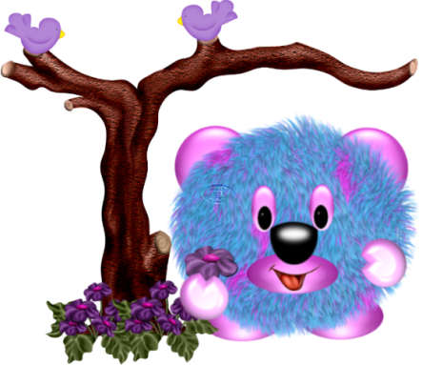
Особенности и варианты
сюжетно-ролевых игр
во второй младшей группе

Slide 2
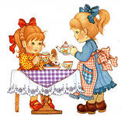
Сюжетно-ролевая игра
Сюжет – ряд каких-либо событий, которые объединены жизненно мотивированными связями.
Роль - отождествление себя с тем или иным человеком.
Игра - вид непродуктивной деятельности, мотив которой заключается не в результатах, а в самом процессе.

Slide 3
Сюжетно-ролевая игра
воображаемая ситуация, которая складывается из сюжета и ролей.

Slide 4
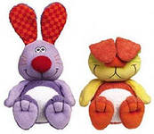
Этапы (Н.Я. Михайленко):
1 этап.
(1,5-3 года)
Акцент на игрушки.
2 этап.
(3 года – 5 лет)
Совместная игра с воспитателем
в виде цепочки ролевых диалогов.
3 этап.
(5-7 лет)
Дети режиссеры.

Slide 5
Совместная игра с воспитателем в виде цепочки ролевых диалогов. (2 этап)
РОЛЬ
или
Ролевое поведение
Предметные игровые действия
Ролевые высказывания

Slide 6
Задача воспитателя при работе с детьми 4- го года жизни - построить совместную игру с ними таким образом, чтобы ее центральным моментом стало именно ролевое поведение.
РОЛИ
Взаимо-
дополнительные
«Независимые»

Slide 7
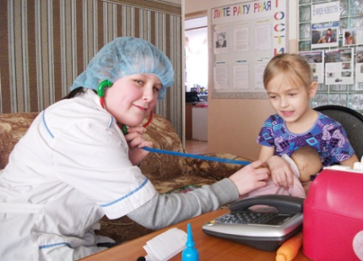
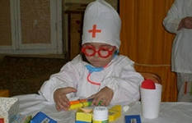
Приемы:
Педагог (доктор)
Игрушка
(больной)
Ролевой диалог
Педагог (доктор)
Ребенок
(больной)
Ролевой диалог
Ребенок (доктор)
Ролевой диалог
Педагог
(больной)
Ребенок (доктор)
Игрушка
(больной)
Ролевой диалог

Slide 8
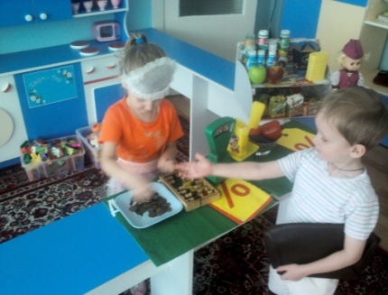
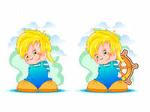
Приемы:
«Замыкание» детей друг на друге.
Присоединится к игре.

Slide 9
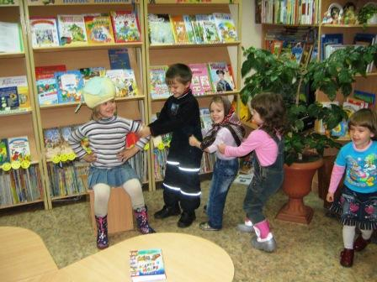
Примеры:
«Телефонный разговор»
Игры по мотивам известных сказок («Репка», «Теремок»)

Slide 10
общие принципы формирования сюжетной игры для детей 4 – го жизни:
воспитатель играет вместе с детьми;
он развертывает игру таким образом, чтобы выделить для детей именно ролевое поведение (для этого используются сюжеты с парными ролевыми связями и ролевой диалог, а действия с игрушками сводятся к минимуму);
ролевое поведение ребенка сразу ориентируется на партнера (сначала - взрослого, а затем - сверстника).

Slide 11
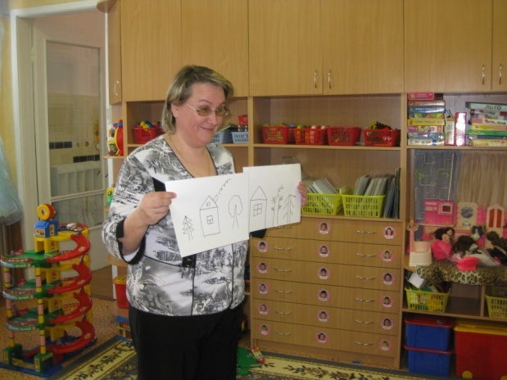
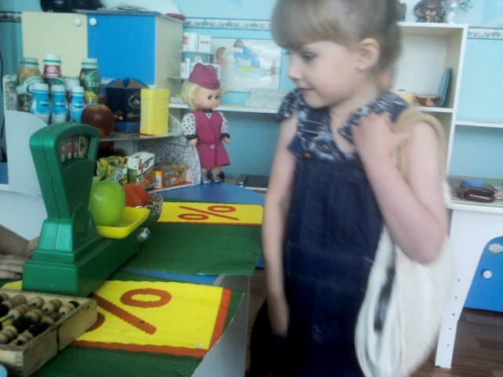
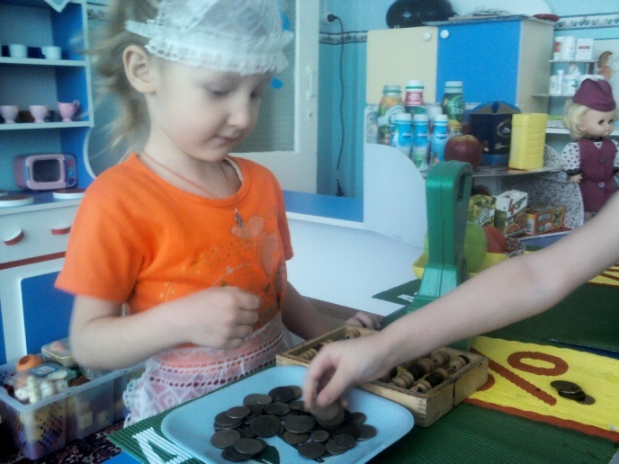
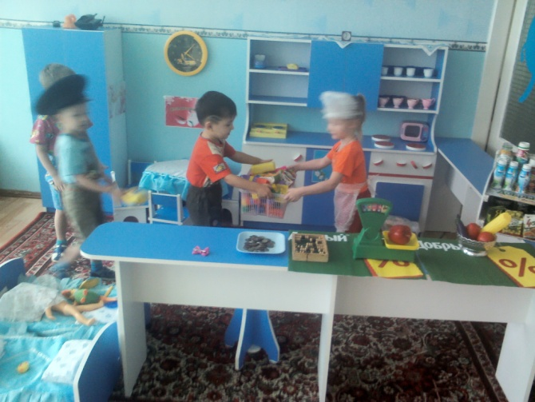
«Магазин»

Slide 12
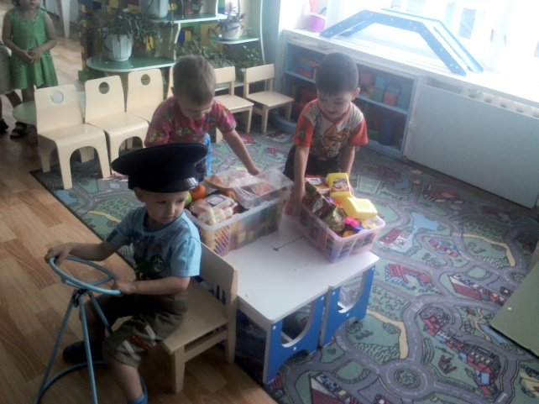
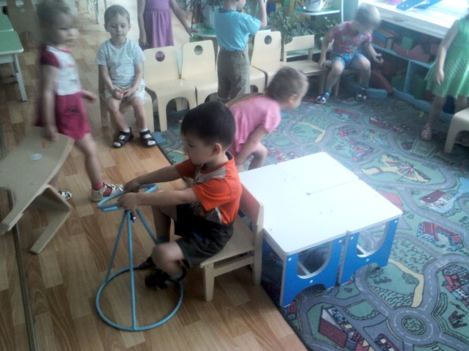
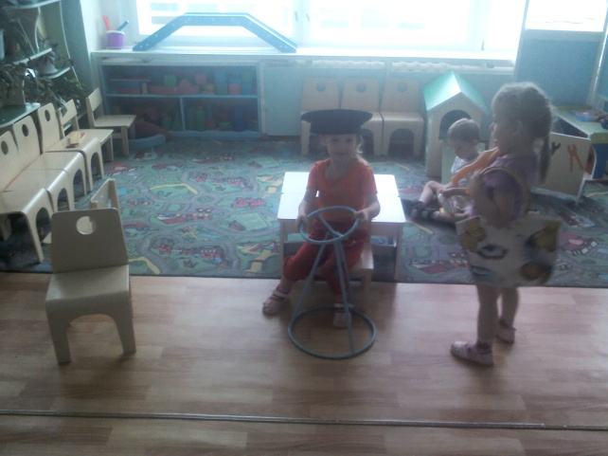
«Шоферы»

Slide 13
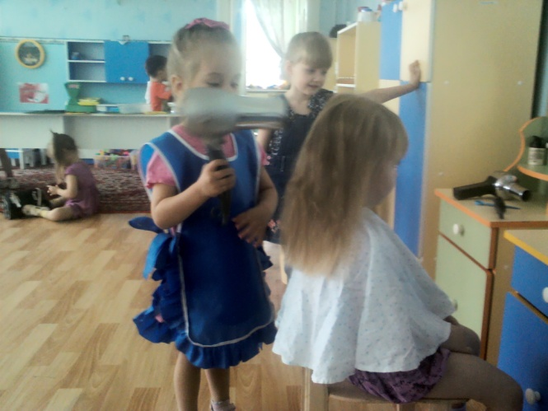
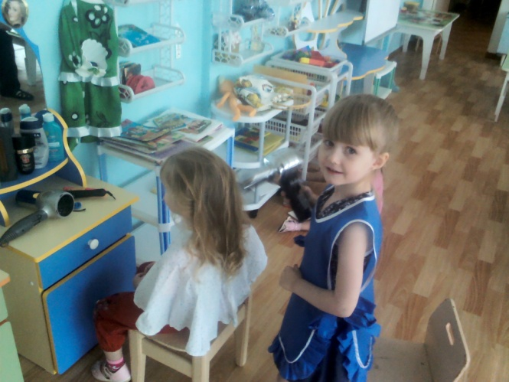
«Парикмахерская»

Slide 14
Спасибо
за
внимание!!!

